Slide 1
C613
電子三甲 106360119 謝佩芸
106360123 黃靖惠
106360131 游庭豪
106360133 嚴子淇

Slide 2



主題發想

Slide 3
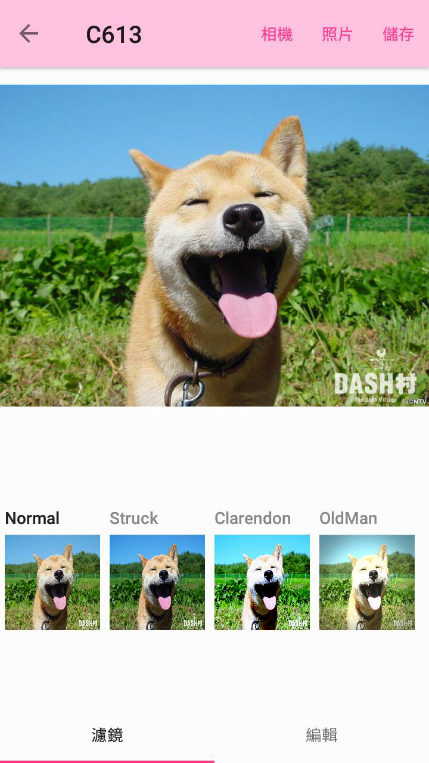
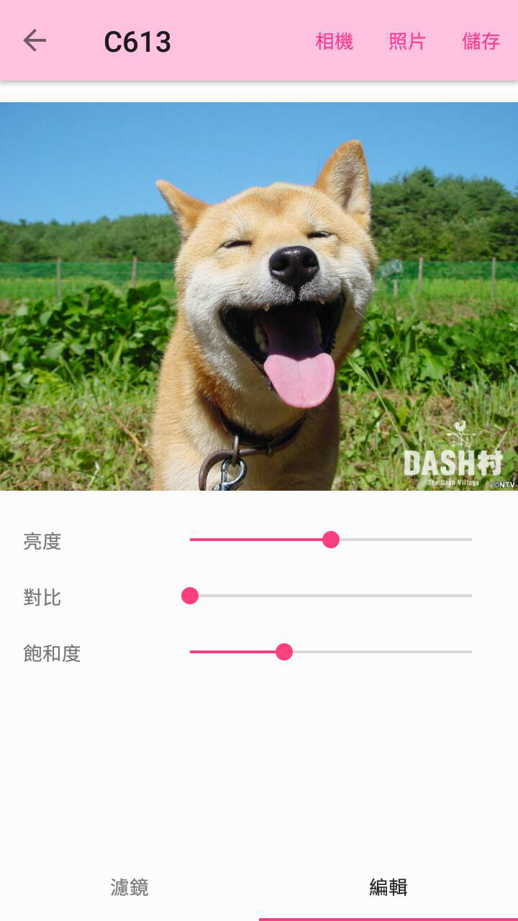
功能介紹

Slide 4
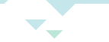
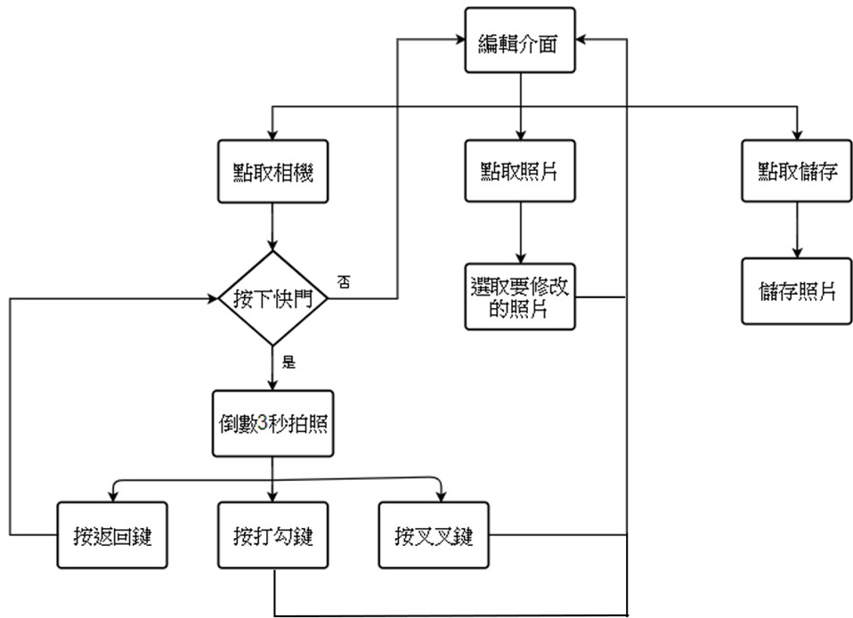
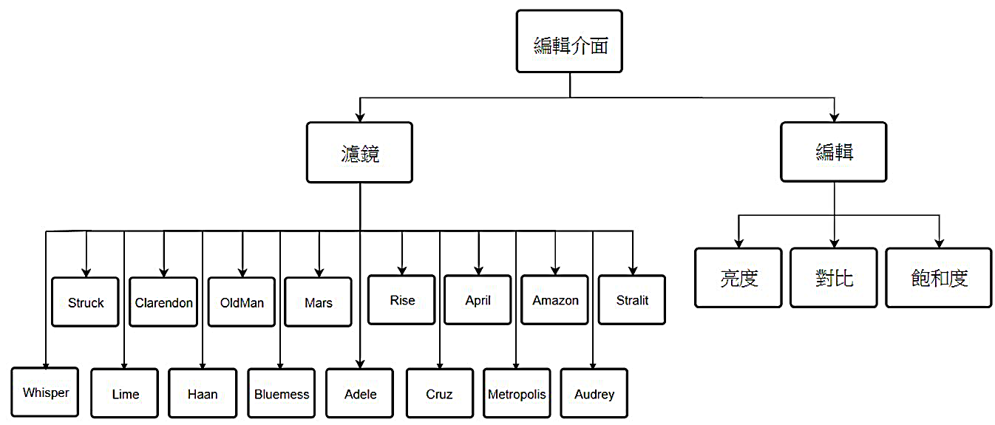
系統架構

Slide 5
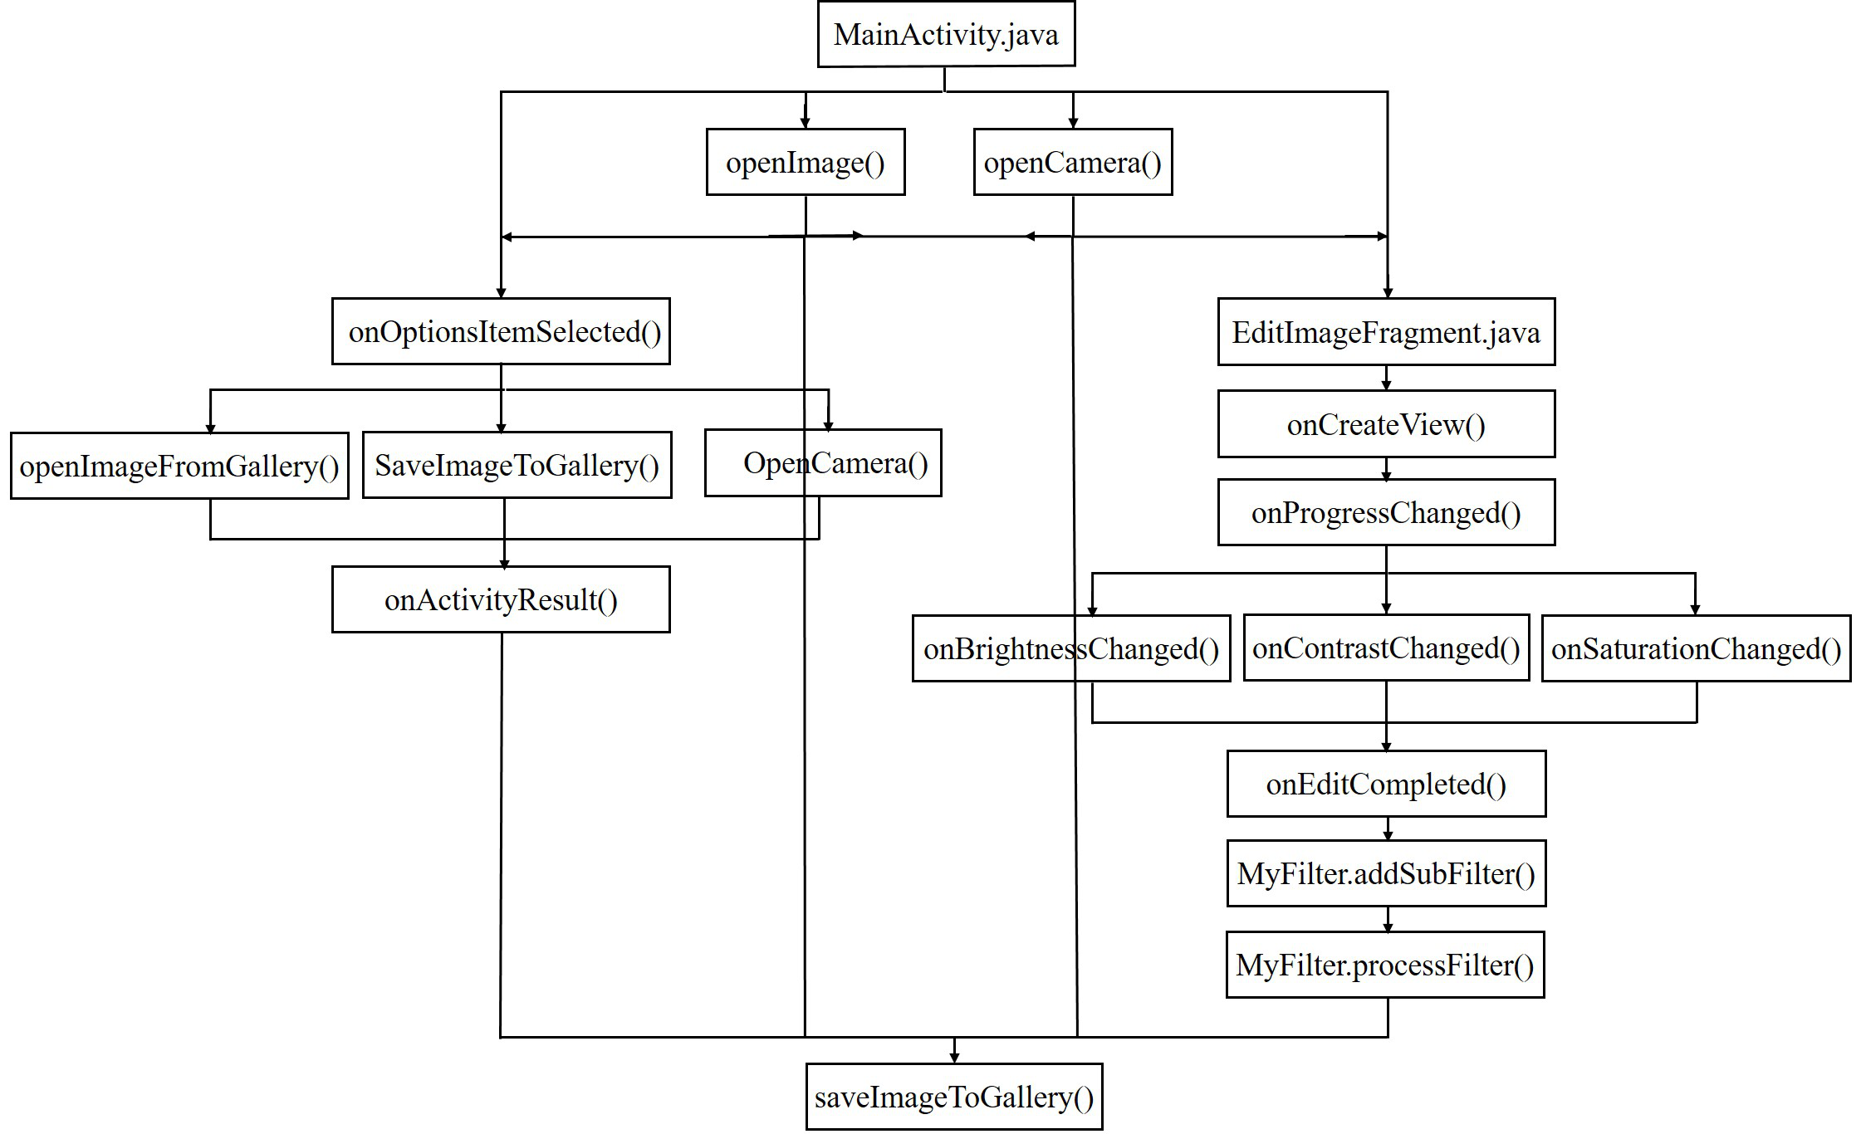
流程圖

Slide 6
分工
相機
相簿
儲存
濾鏡
編輯
佩芸
子淇
C613
靖惠
庭豪

Slide 7
程式介紹

Slide 8
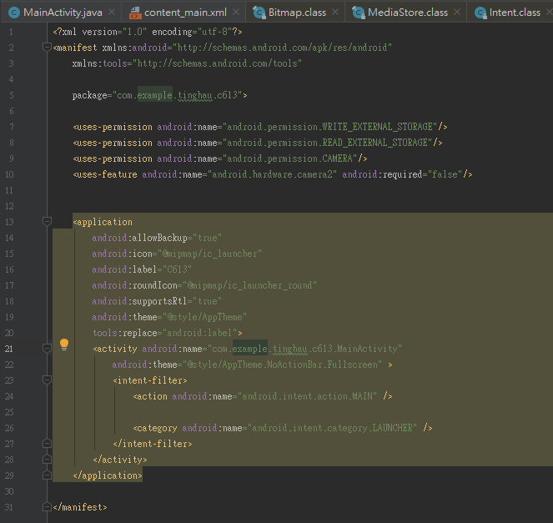
AndroidMainfest
開啟權限

Slide 9
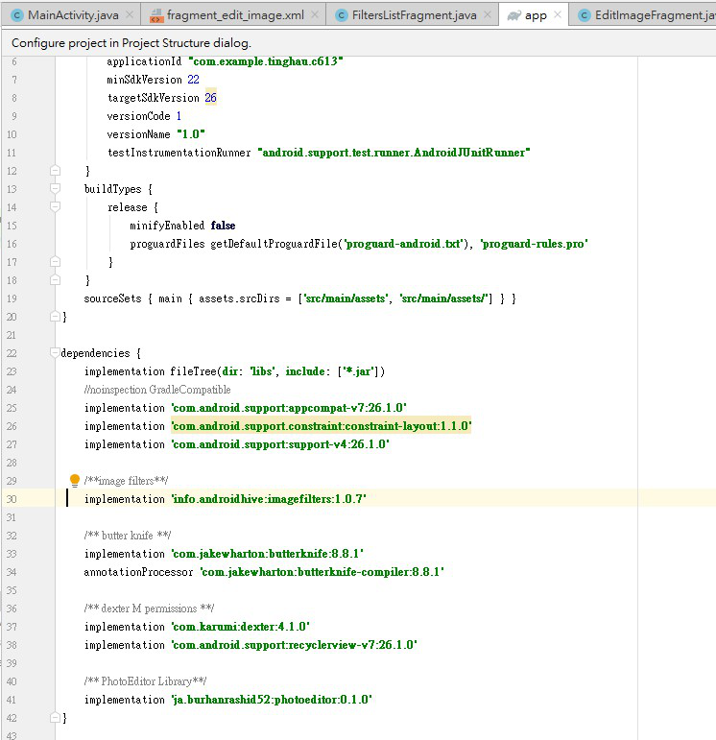
Gradle
implementation 'info.androidhive:imagefilters:1.0.7'

Slide 10
MainActivity.java

Slide 11
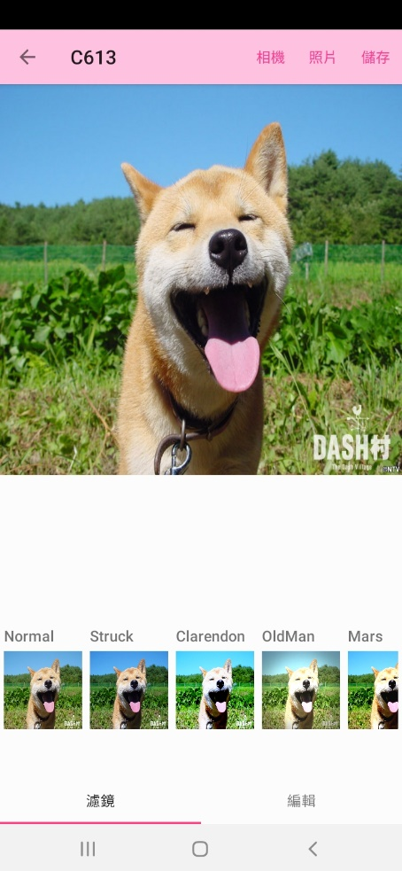
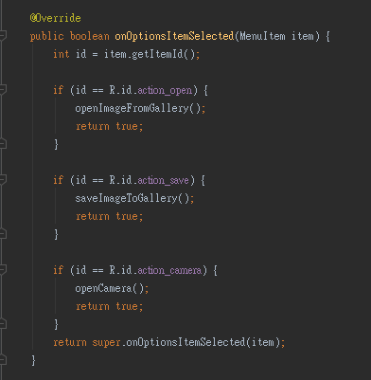
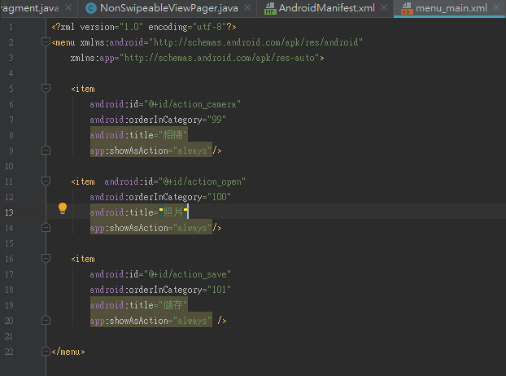
選擇

Slide 12
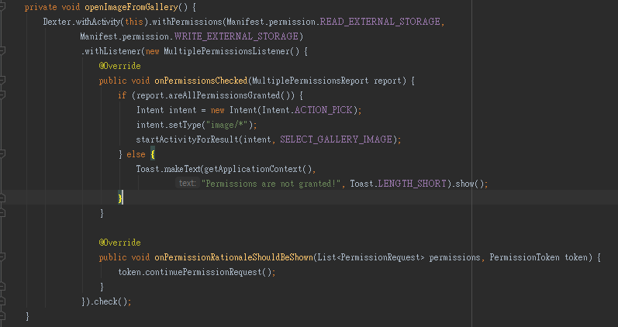
相簿
設定好圖庫連結介面後進行切換

Slide 13
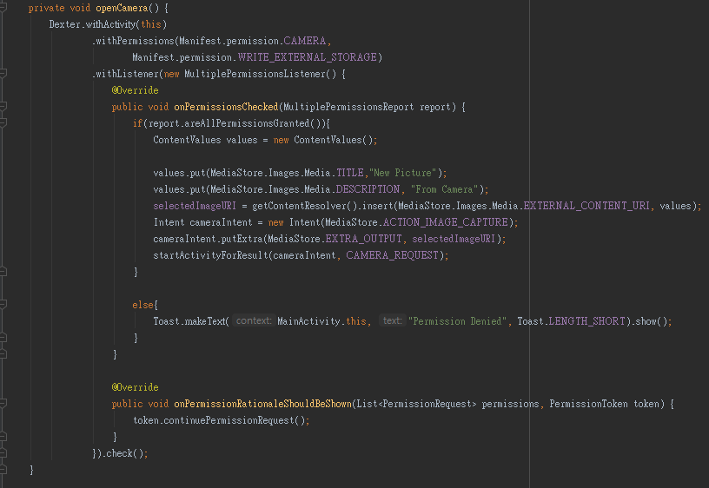
相機
開啟相機介面

Slide 14
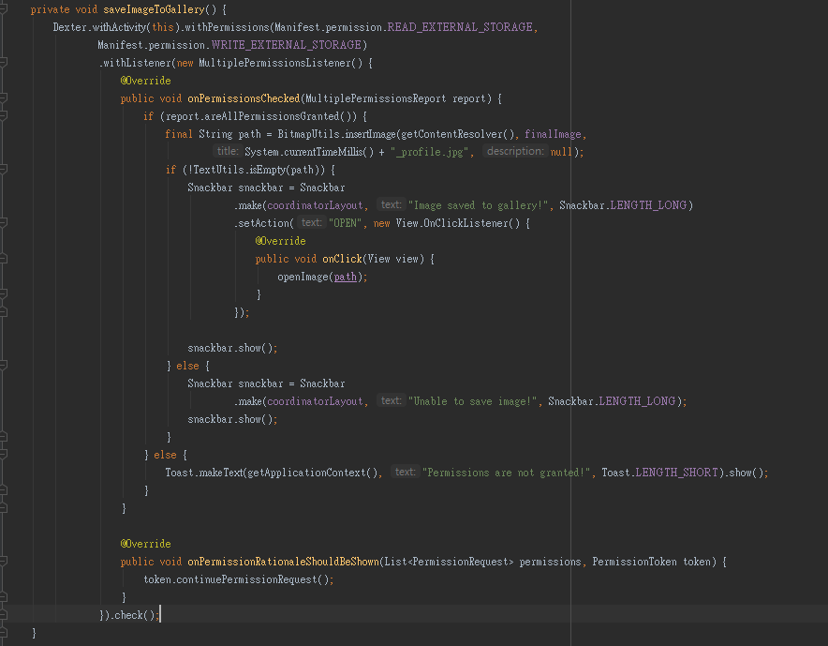
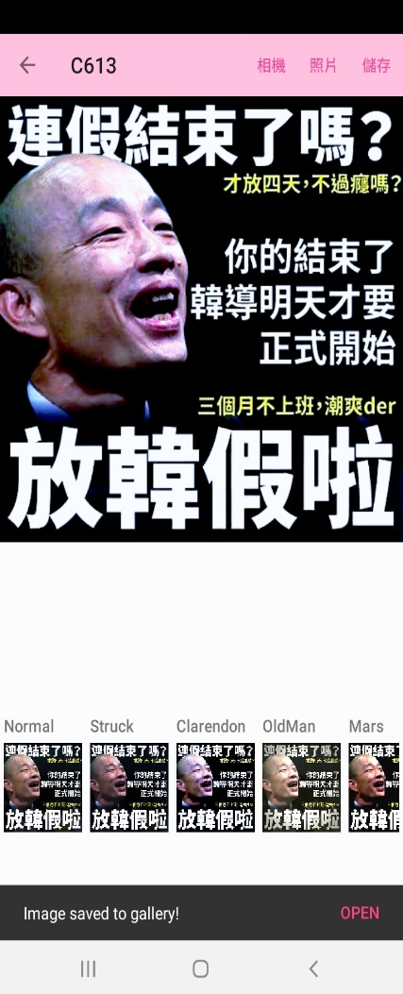
儲存

Slide 15
FiltersListFragment.java

Slide 16
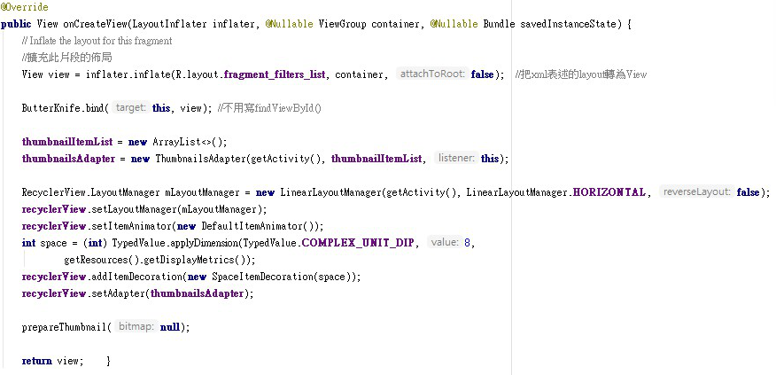
OnCreateView()
將layout寫到fragment裡面

Slide 17

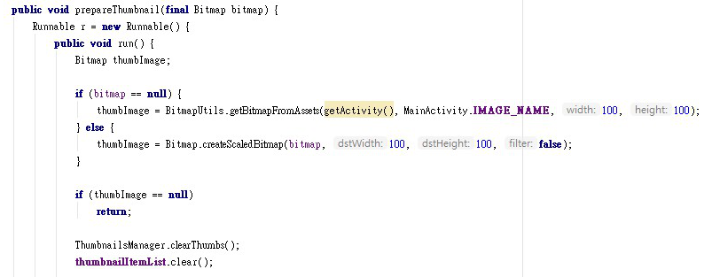
prepareThumbnail()
使用內建ThumbnailUtils.功能
用來形成縮圖

Slide 18
ThumbnailsAdapter.java

Slide 19
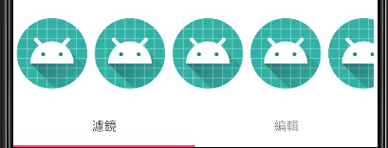
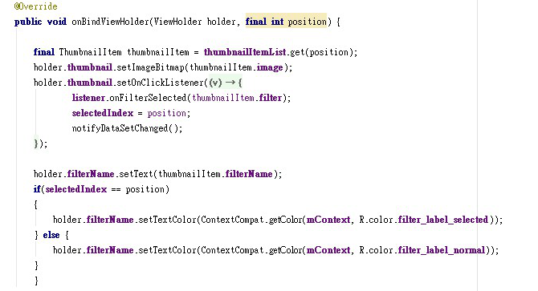
OnBindViewHolder()
編排縮圖
將已套過濾鏡的縮圖放入清單

Slide 20
EditImageFragment.java

Slide 21
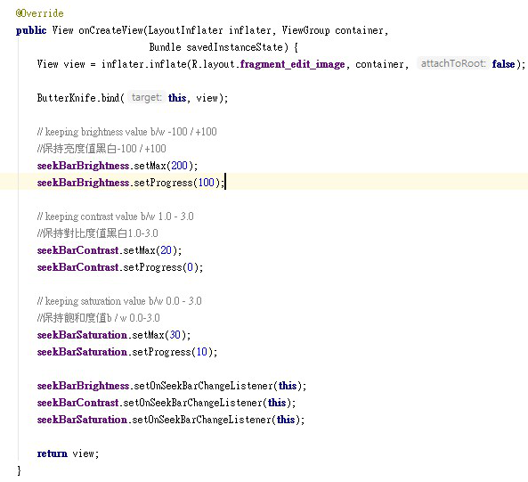
OnCreateView()
seekBar的範圍設定

Slide 22
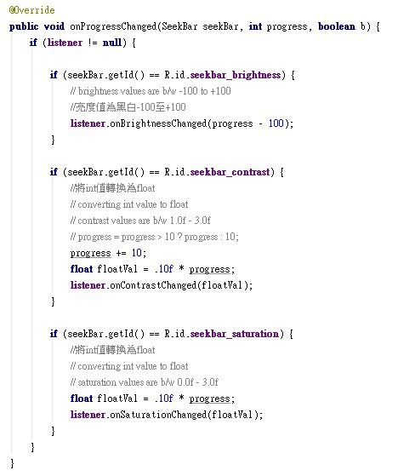
OnProgressChanged()
seekBar值的運算

Slide 23
展示結果

Slide 24
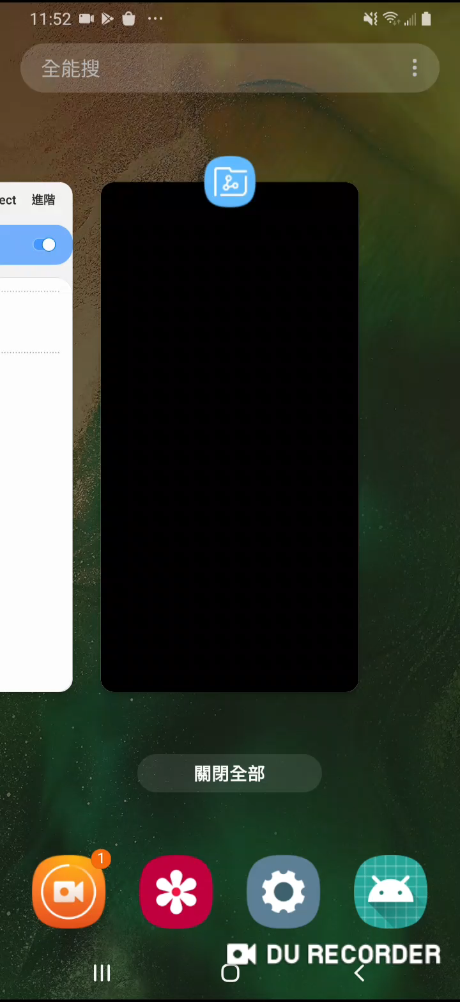

Slide 25
Github

Slide 26
子淇

Slide 28
Thank You For Watching!

